Slide 1
Оптимизација управљања паралелним манипулатором употребом еволутивних алгоритама
Лазар Попадић

Slide 2

Инспирација DexTAR

Slide 3
Инспирација 3D штампачи

Slide 4
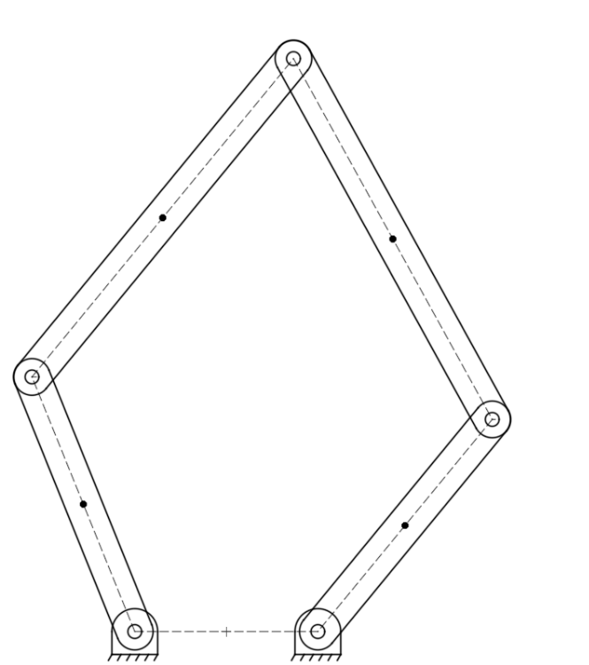
Петочлани паралелни манипулатор

Slide 5
Кинематска анализа

Slide 6
Динамичка анализа

Slide 7
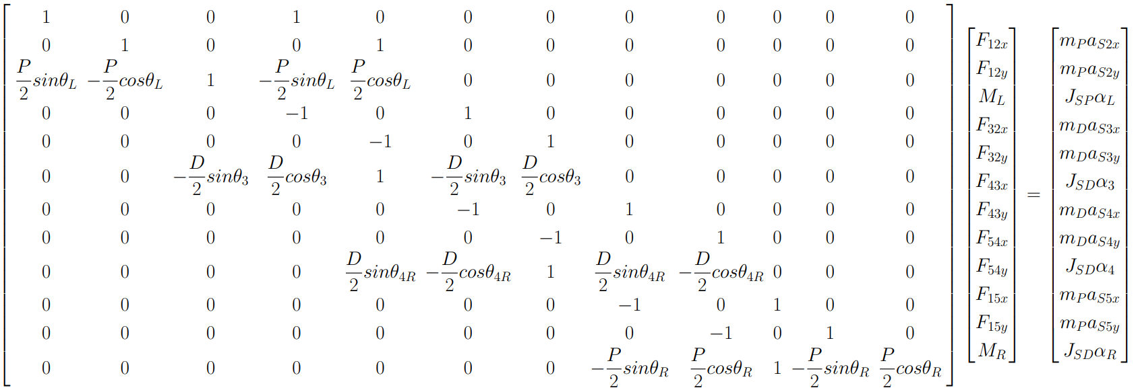
Динамичка анализа

Slide 8
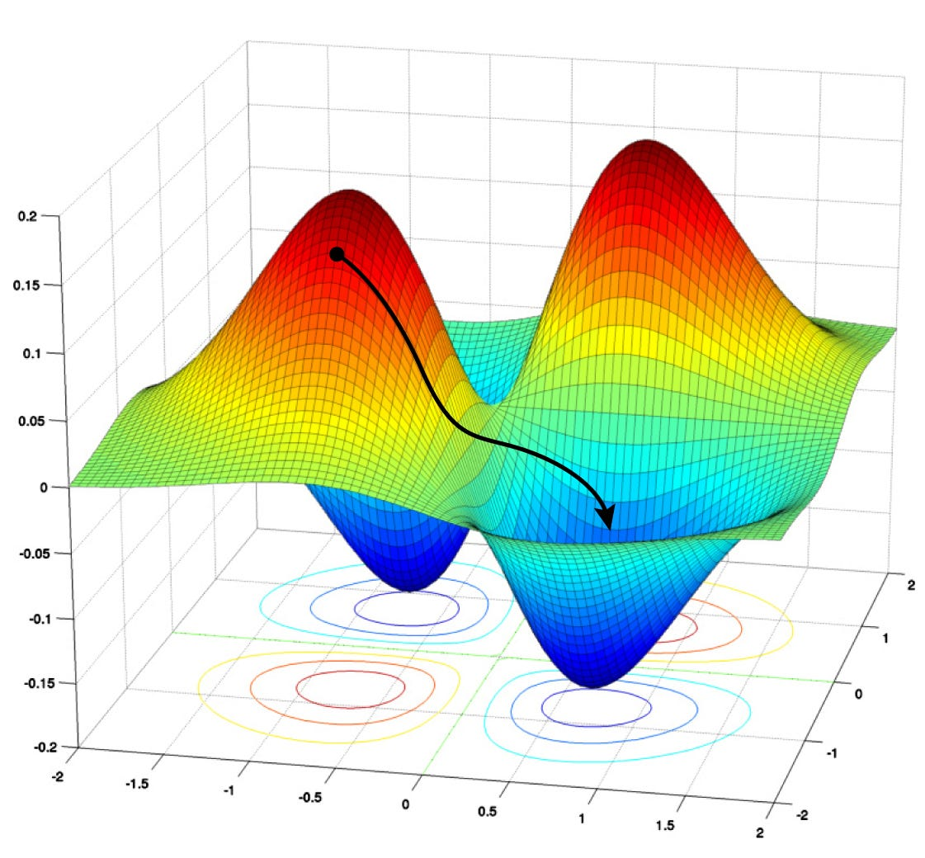
Оптимизација

Slide 9
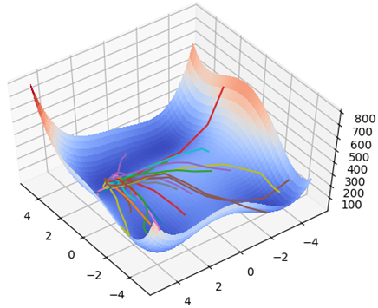
Particle swarm optimization (PSO)

Slide 10
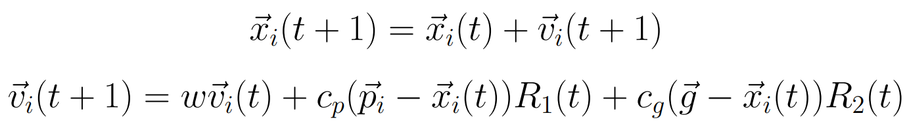
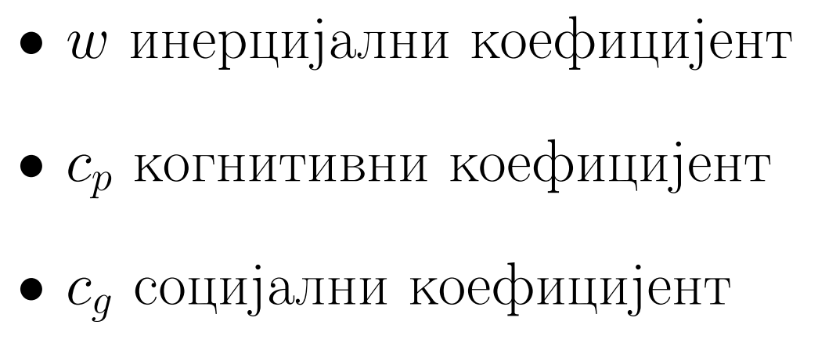
Кретање честица

Slide 11
Резултати

Slide 12
Резултати Неоптимизовани параметри

Slide 13
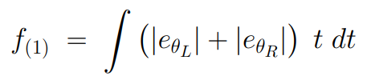
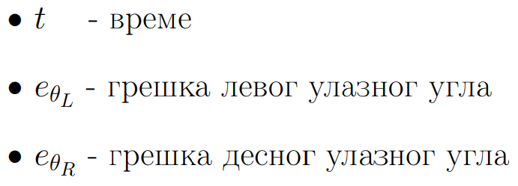
Резултати Први критеријум оптималности

Slide 14
Резултати Први критеријум оптималности

Slide 15
Резултати Први критеријум оптималности

Slide 16
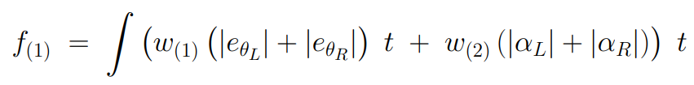
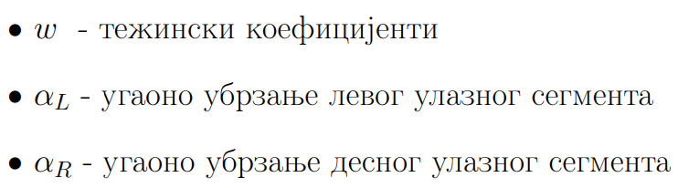
Резултати Други критеријум оптималности

Slide 17
Резултати Други критеријум оптималности

Slide 18
Резултати Други критеријум оптималности

Slide 19
Провера добијених параметара

Slide 20
Наслов слајда

Slide 21
Наслов слајда

